Slide 1
イノベーションが次々と生まれる好循環づくりと中小企業の振興①
成長産業
の育成
世界に伍するスタートアップ・エコシステムの構築や新たな市場の開拓等を推進
■ カーボンニュートラル（CN）等新技術ビジネス創出支援事業 （ ３，０００万円）
カーボンニュートラルに資する有望な大学研究成果等のビジネス化を支援
新
■ ５Ｇビジネス創出プロジェクト （ ６，２００万円）
官民連携により設置した「５G X LAB OSAKA」を拠点に、５G関連ビジネスの創出を推進
・セミナー、大企業等とのマッチング、新製品・サービスの開発・導入費の補助など事業フェーズに応じて一貫して支援
■ イノベーション創出や中小企業の総合的支援 （６億７，０００万円）
大阪イノベーションハブ（OIH）を中心に、スタートアップの創出・成長に向けた支援プログラム等を展開
大阪産業創造館において、中小企業の多様な経営課題の解決や新規事業創出を支援 など
■ スタートアップ・エコシステム拠点都市事業 （ ２，５００万円）
京阪神での連携により、イノベーションの促進施策を発展
・国のアクセラレーションプログラムの効果を最大化し、スタートアップの海外展開・成長加速支援等を実施
53

Slide 2
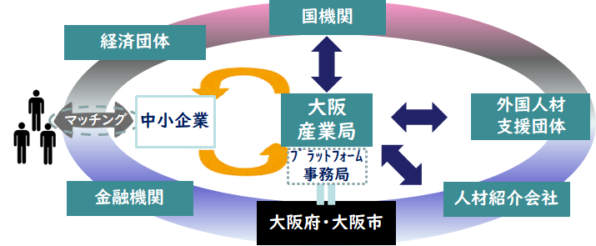
イノベーションが次々と生まれる好循環づくりと中小企業の振興②
成長産業
の育成
■ DX高度化支援事業 （３，０００万円）
大阪産業創造館において、中小企業の高度なDX推進ニーズに対応し各種支援を実施
・ DX相談窓口における専門相談や専門家派遣
・ Webやセミナー等による普及啓発・情報発信
新
■ 頑張る中小企業のビジネスチャンス獲得支援事業 （４，０００万円）
万博を契機とした様々なビジネスチャンスの獲得に向け、中小企業の経営力強化を支援
・ 高いポテンシャルを秘めた製品やサービス等を有する中小企業に対して、展示商談会等の出展に関する各種 サポート、出展後のフォローアップまでの一気通貫した支援を実施 など
新
■ 外国人材マッチングプラットフォーム （１，５００万円）
中小企業の外国人材受入れに関する支援体制を大阪府と 共同で整備することにより、人材不足の課題解決を支援
・ 外国人材にかかる支援機関等による「プラットフォーム」を構築
・ 大阪産業局がプラットフォームのハブ機能を担い、企業の課題 等に応じて最適な支援機関等へつなぐ取組みを実施
新
■ ＭＩＣＥ開催促進事業 （ ５００万円）
大阪でのMICE開催を促進するため、大阪府と共同で 府内施設を主会場としたオンライン併用型MICEの開催費用を助成
新
54

